Slide 1

Hoạt động : Làm quen với toán
Đề tài : So sánh, phát hiện quy tắc sắp xếp và
sắp xếp theo quy tắc

Slide 2




1
-
1
-
1

Slide 3


1
-
2
-
1

Slide 4
Khi sắp xếp 3 đối tượng theo quy tắc có các cách sắp xếp khác nhau:
1
-
1
-
1
1 - 2 - 1

Slide 5

Trò chơi
“Thi xem đội nào nhanh”

Slide 6

Trò chơi
“Thi xem đội nào nhanh”

Slide 7


Slide 8
5
2
3
1
4
Câu 1: Đối tượng nào còn thiếu trong cách sắp xếp dưới đây?
………
1.
2.

Slide 9
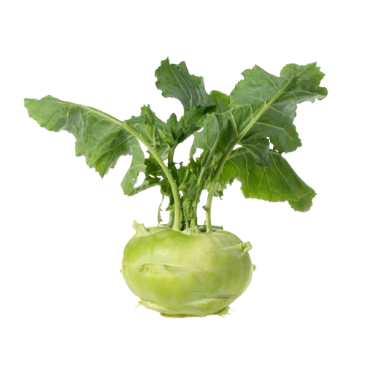
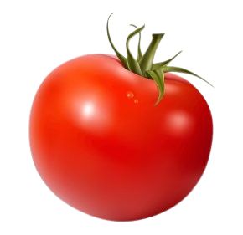
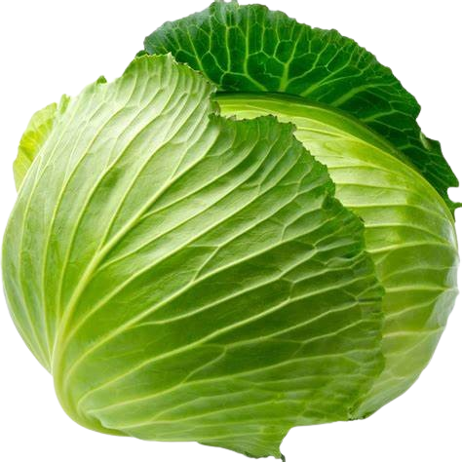
5
2
3
1
4
Câu 2: Đối tượng nào còn thiếu trong cách sắp xếp dưới đây?
………
1.
2.

Slide 10


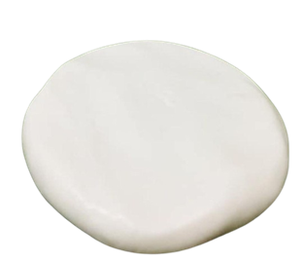
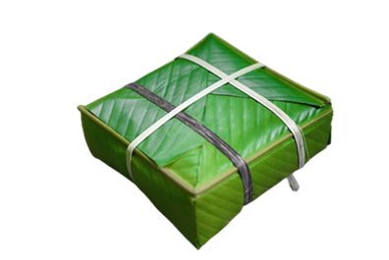
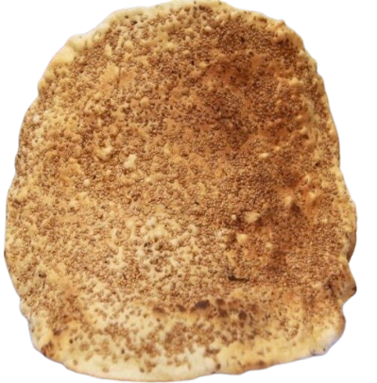


5
2
3
1
4
Câu 3: Đối tượng nào còn thiếu trong cách sắp xếp dưới đây?
………
1.
2.

Slide 11

Xin chào và hẹn gặp lại!!!

